Slide 1
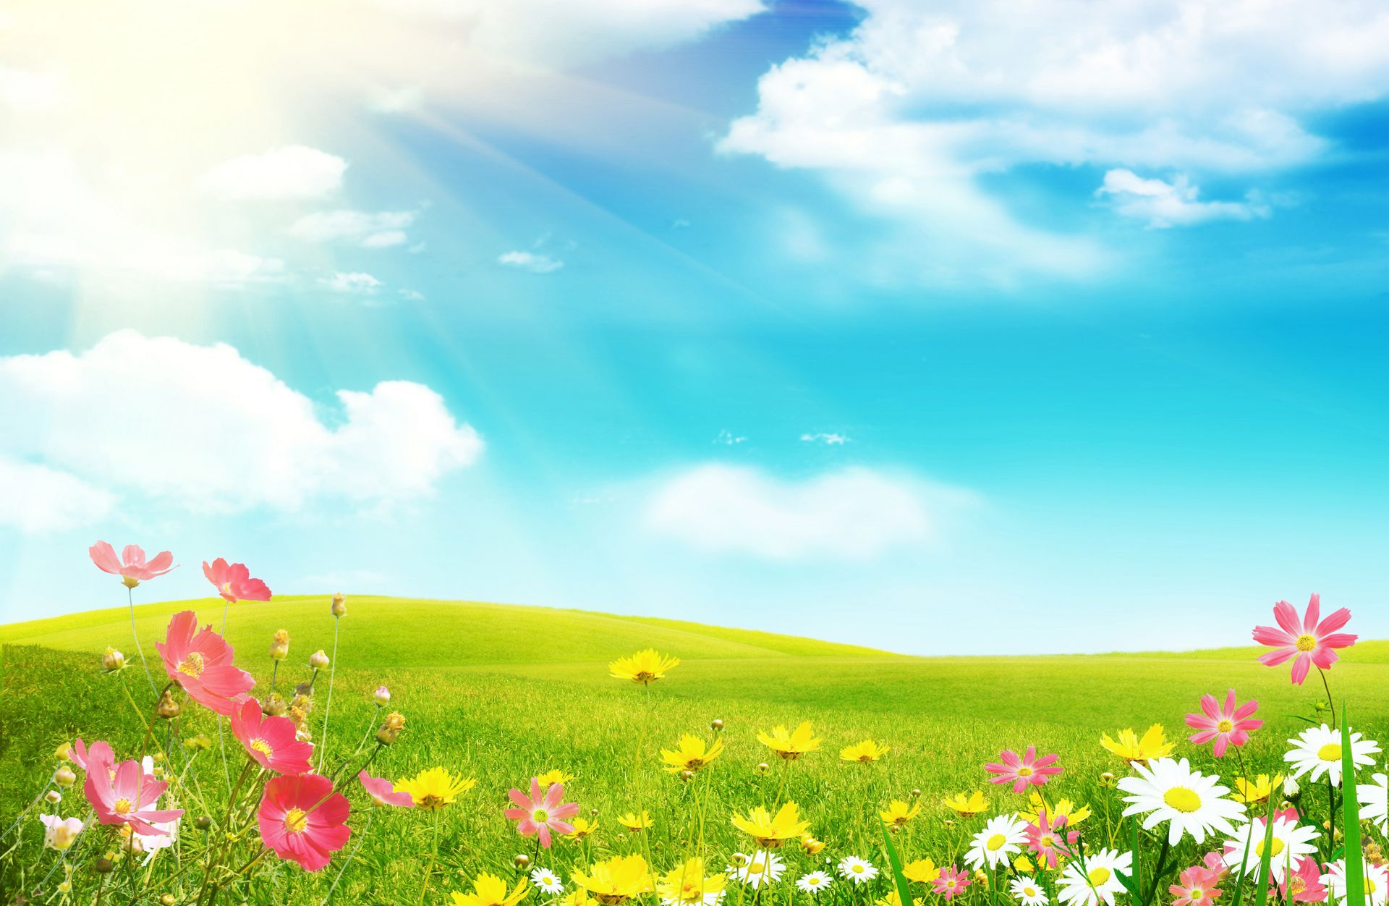
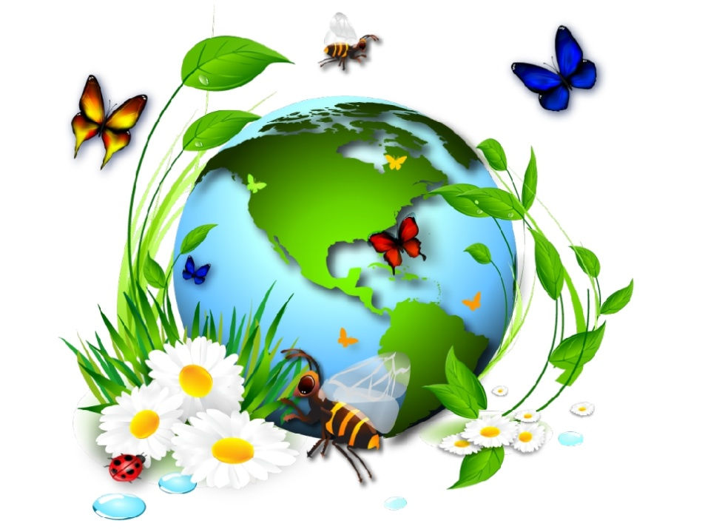
22 апреля – Международный День Земли
«Это Земля-
твоя и моя»
онлайн-информация

Slide 2

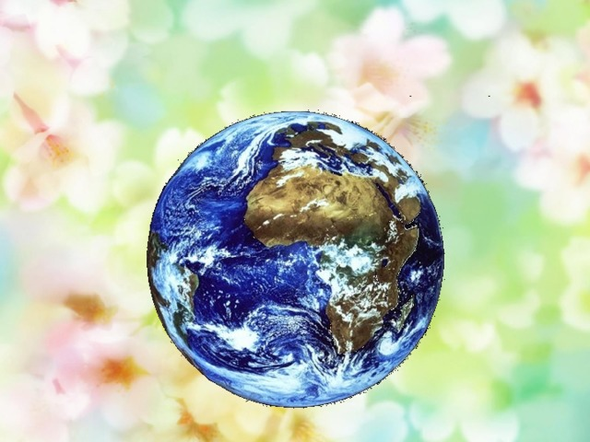
22 апреля - Международный день Земли - праздник чистой Воды, Земли и Воздуха. День напоминания о страшных экологических катастрофах, день когда каждый человек может задуматься над тем, что он может сделать в решении экологических проблем, поборов равнодушие в себе.
В этот день в разных странах звучит Колокол Мира, призывающий людей беречь мир и жизнь на Планете, способствовать дружбе и взаимопониманию всех народов.

Slide 3
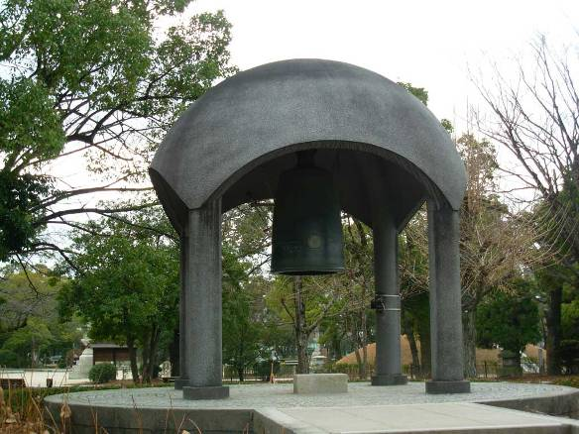
НЕМНОГО ИСТОРИИ
Первый Колокол Мира был установлен в июне 1954 года в штаб-квартире ООН, в японском дворике.
Он был отлит в Японии из монет, собранных детьми из 60 стран.
Надпись на Колоколе гласит: «Да здравствует всеобщий мир во всем мире».
В День Земли в разных странах по традиции звучит Колокол Мира, призывая людей Земли ощутить всепланетную общность и приложить усилия к защите мира на планете и сохранению красоты нашего общего дома.
Колокол Мира — символ спокойствия, мирной жизни и дружбы, вечного братства и солидарности народов.
И в то же время — это призыв к действию во имя сохранения мира и жизни на Земле, сохранения человека и культуры.

Slide 4

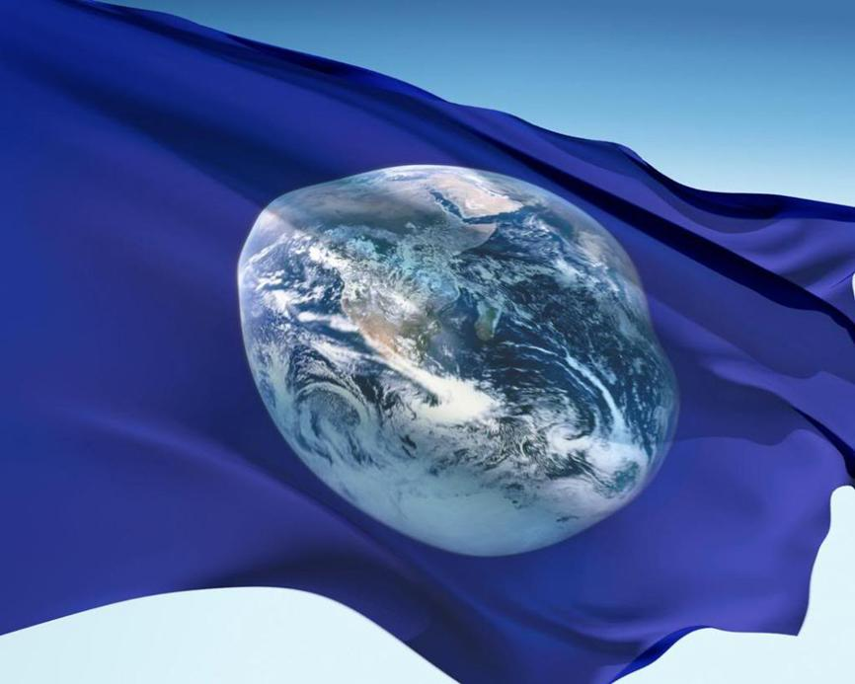
Всемирный день Земли имеет свою символику, которую используют на одежде, транспарантах.
Это греческая буква, которую изображают зелёным цветом на белом фоне; а также – первый снимок Земли из космоса.
На нём отлично показана вся красота и хрупкость планеты, которую необходимо защитить.
У планеты Земля имеется свой собственный флаг, представляющий собой обычный космический снимок голубого шара на фоне бескрайнего пространства Вселенной темно-синего, почти фиолетового цвета.
Авторами фото являются участники экипажа корабля «Апполон-17», момент запечатления кадра – путь к естественному спутнику Луна. Флаг используют не только в качестве эмблемы планеты – под его эгидой в разное время проходят различные мероприятия в направлении защиты окружающей среды, с миротворческой целью.

Slide 5
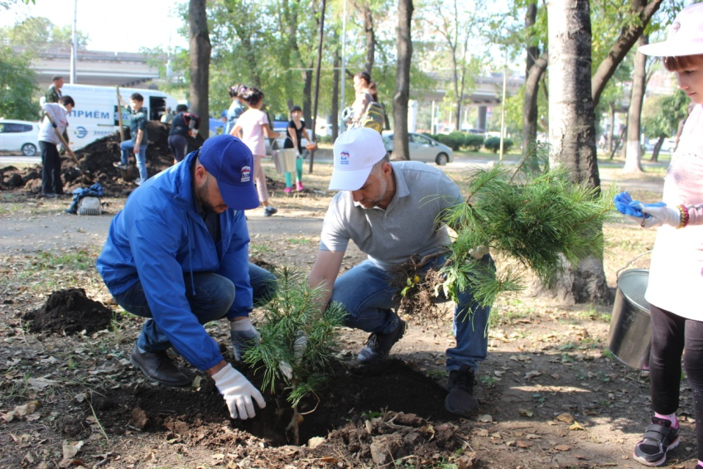
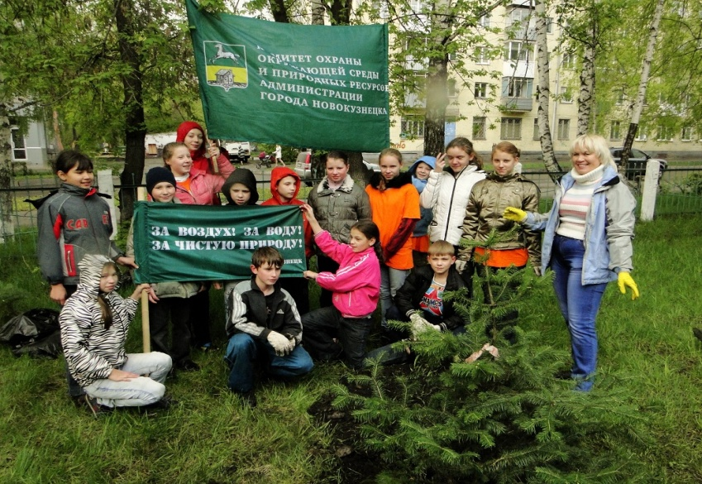
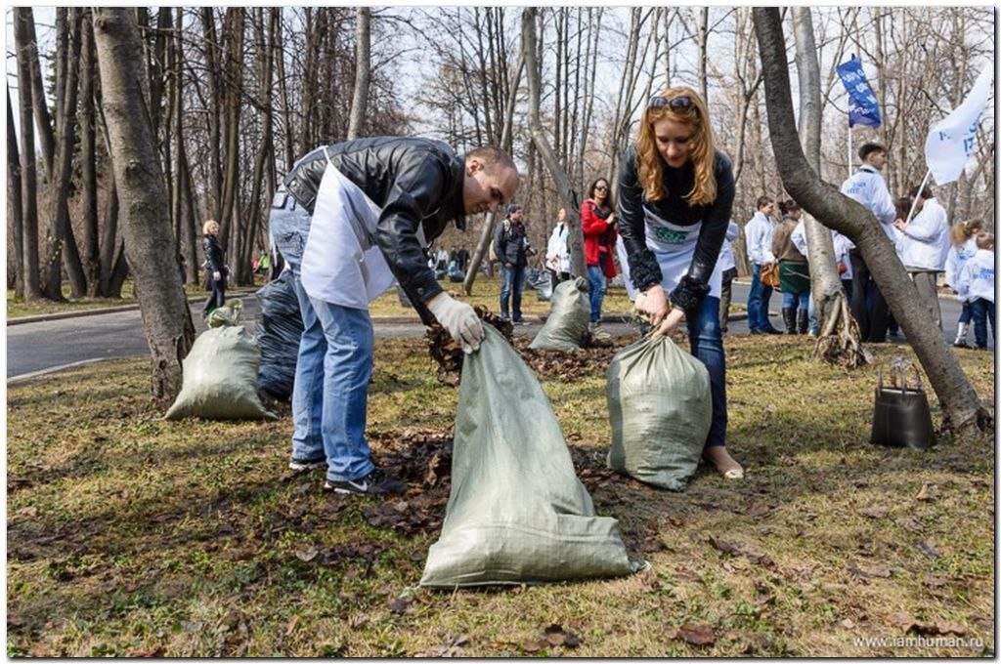
В России День Земли отмечается с 1992 года.
В этот день все желающие принимают участие в благоустройстве и озеленении своих дворов и улиц, различных экологических мероприятиях, фестивалях и акциях.

Slide 6
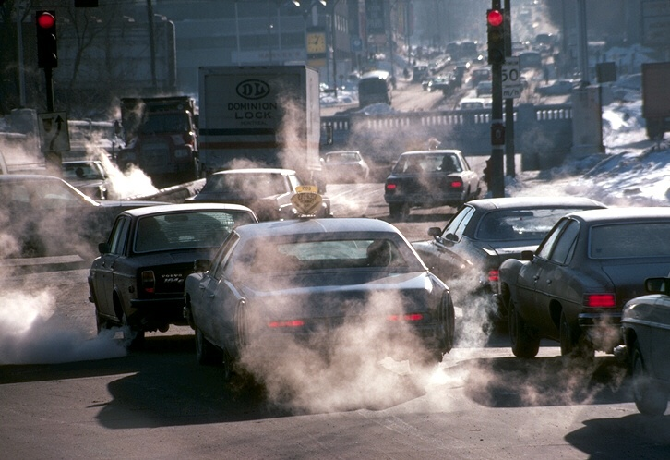
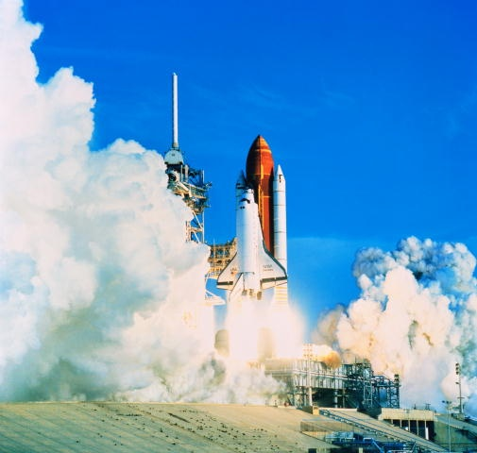
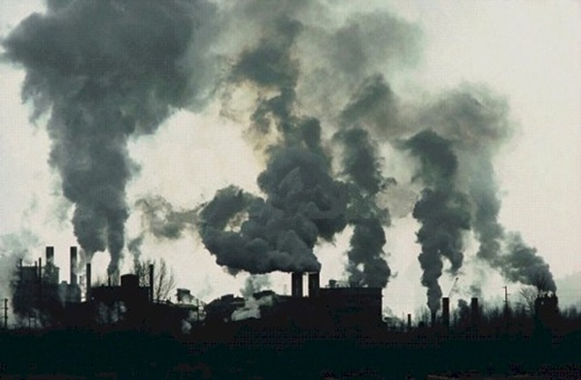
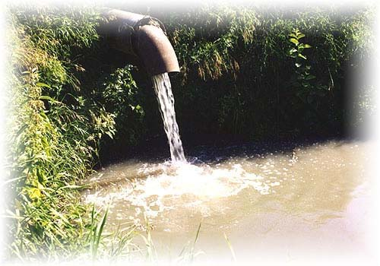
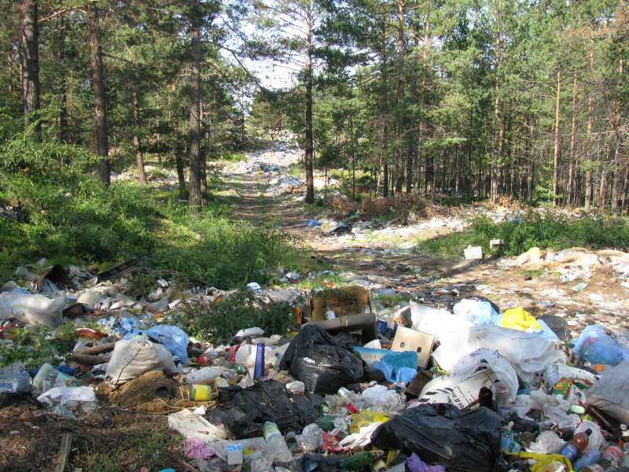
Экологические проблемы мира
К сожалению, виноваты сами люди.
Не все и не всегда берегут Землю!

Slide 7
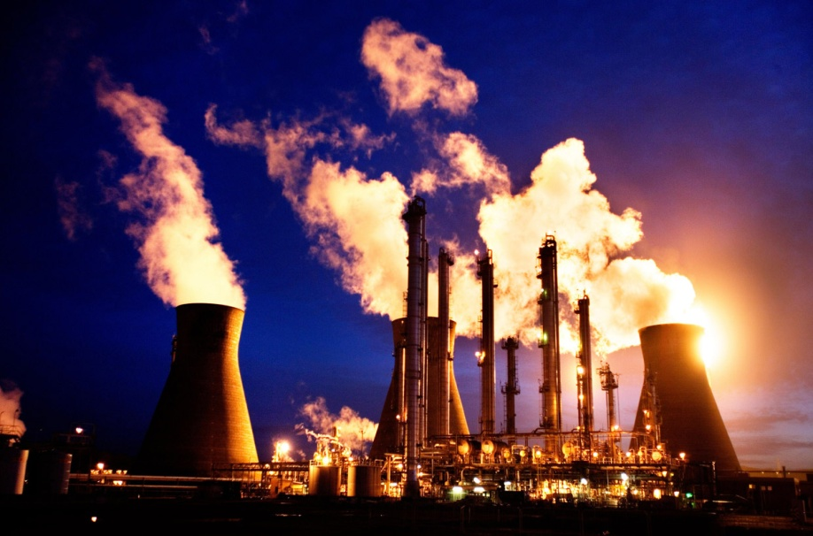
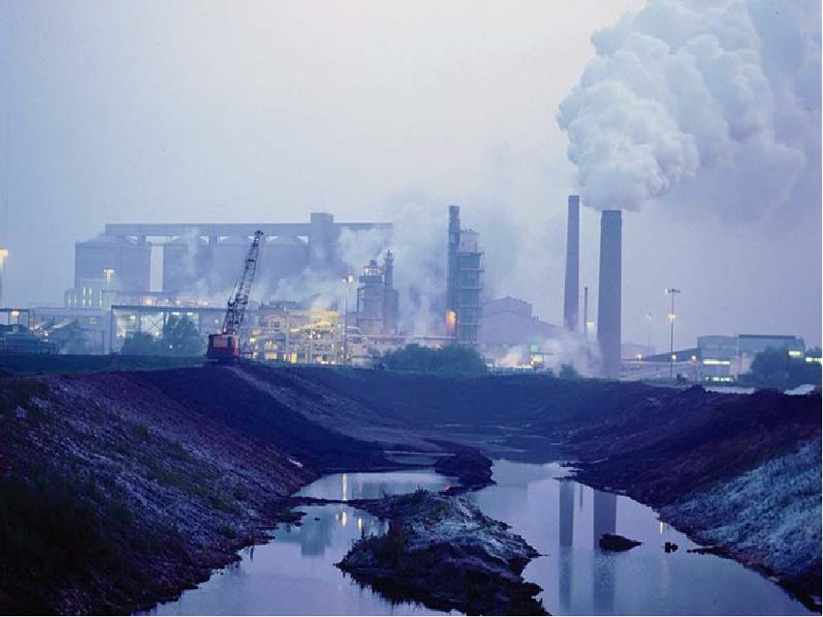
За год в атмосферу только одного углекислого газа выбрасывается 5 млрд. тонн.
В результате возникает «парниковый эффект», истончается озоновый слой, появляются озоновые дыры.
Постоянная озоновая «дыра» - над Антарктидой.
Временами, то расширяющаяся, то уменьшающаяся – над Арктикой, Европой, Москвой.

Slide 8
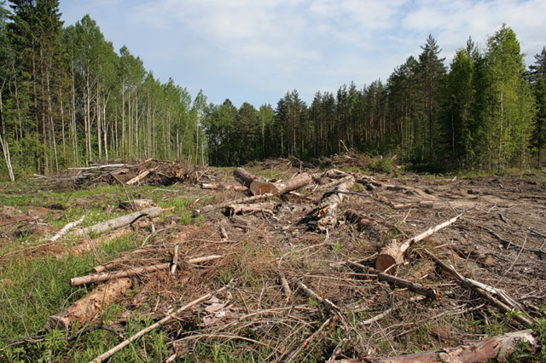
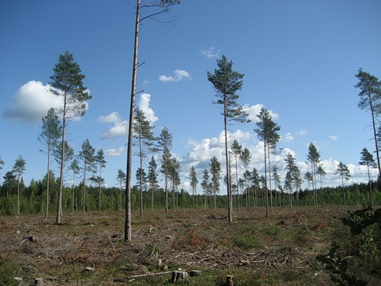
Усиленно идёт «облысение» планеты. За последние 20 лет человек вырубил столько леса, сколько было уничтожено за всё его предыдущее существование, не говоря уже о пожарах, которые возникают по вине человека.
Для многих животных лес – родной дом. А лесов становится всё меньше и меньше.
Значит, животные теряют свой дом, они обречены на гибель

Slide 9
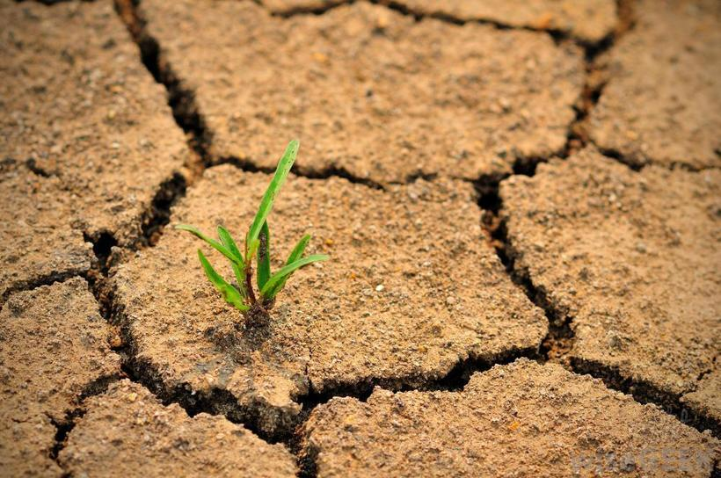
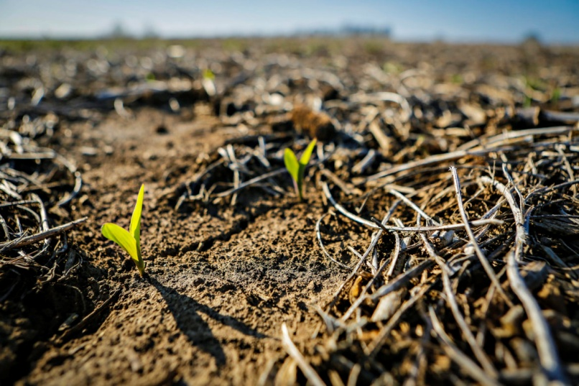
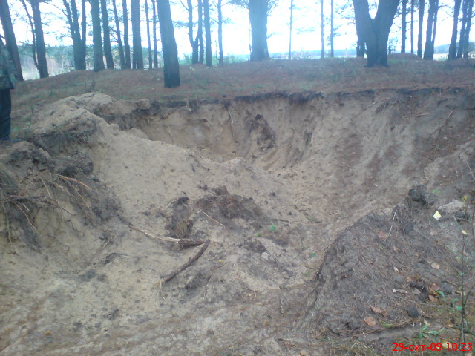
Почва образуется очень медленно, 1 мм – 200 лет.
А вот разрушить её можно очень быстро.
За последние 100 лет на Земле уничтожена примерно ¼ часть всех плодородных земель.

Slide 10
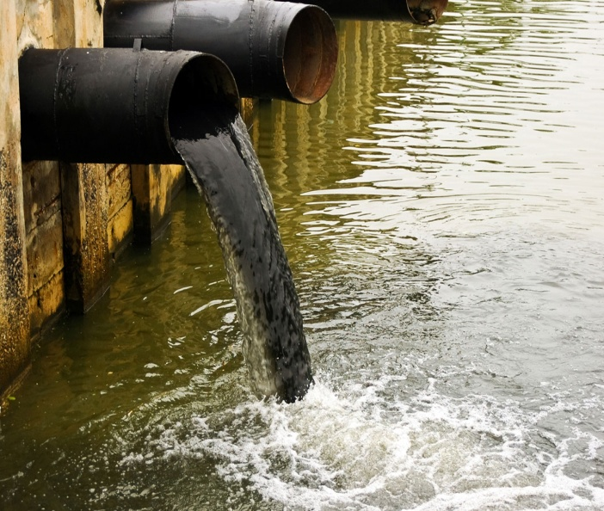
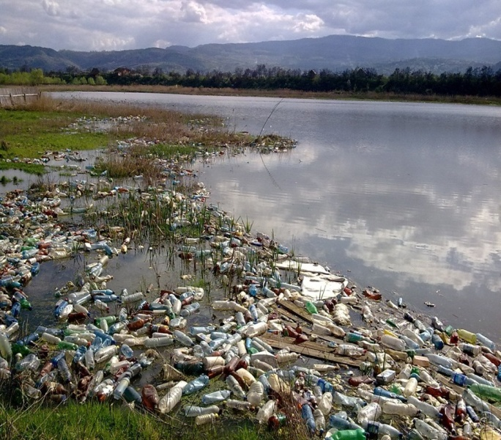
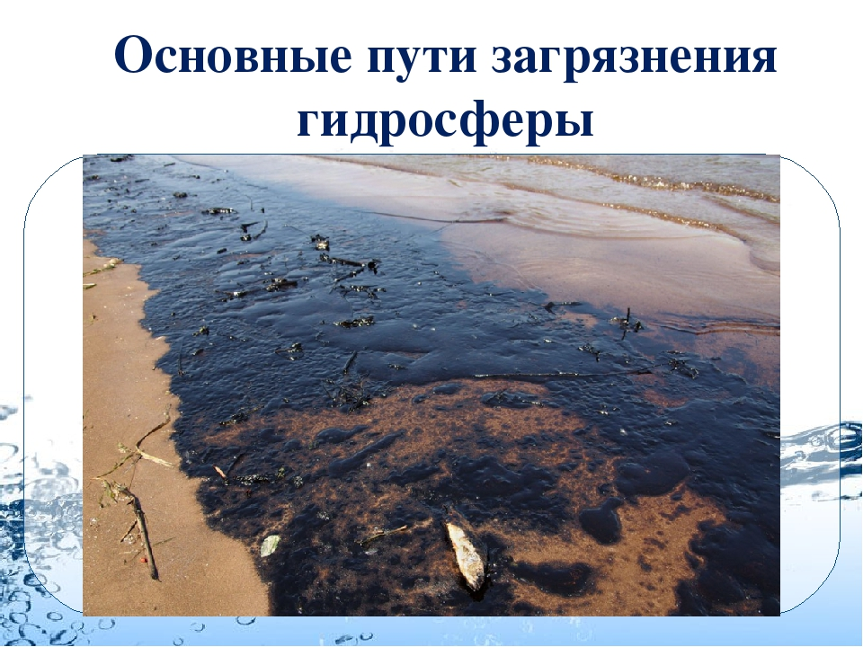
Учёные подсчитали, что каждый год во всём мире в водоёмы попадает столько вредных веществ, что ими можно было бы заполнить 10 тысяч товарных поездов.
Даже в водах Арктики нашли стиральный порошок, а в теле пингвинов, живущих в Антарктиде – ДДТ.
В результате деятельности человека в реках Европы – Сене, Дунае, Рейне и Волге – нельзя купаться.

Slide 11


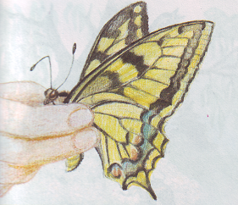
«Землю сгубишь – новую не купишь»!
Береги деревья
Не проходите мимо открытых кранов
60 кг
бумаги =
Не забирай лесных животных домой

Slide 12
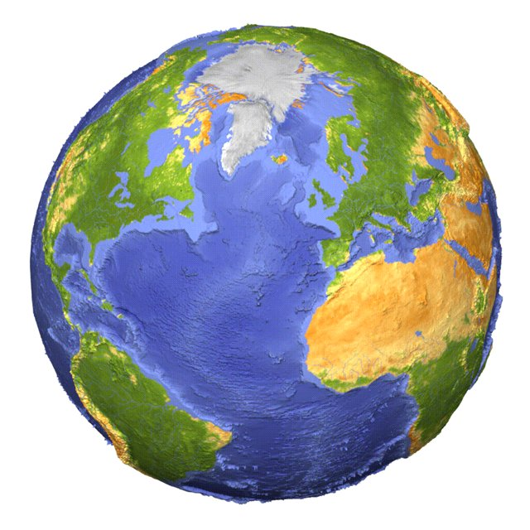
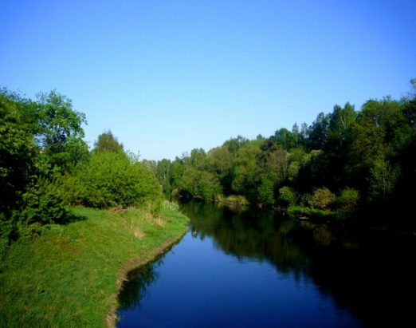
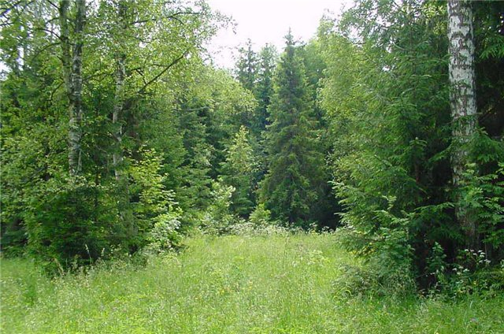
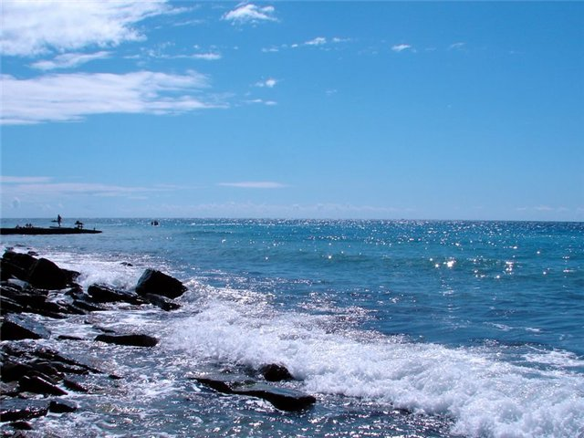
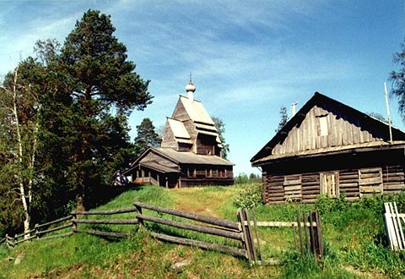
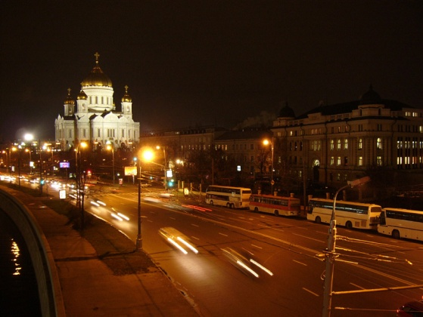
Если каждый человек будет заботить о природе, то мы будем жить на чистой планете!

Slide 13
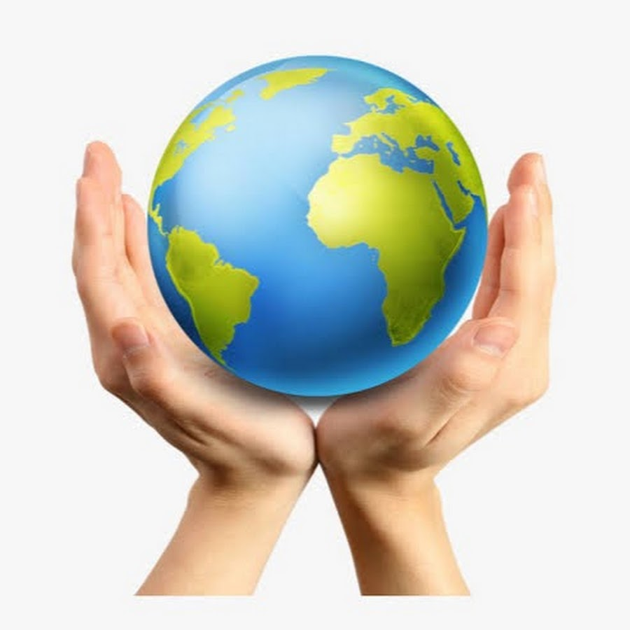
Давайте будем К тому стремиться, Чтоб нас любили И зверь, и птица. И доверяли Повсюду нам, Как самым верным Своим друзьям!
Давайте будем Беречь планету Во всей Вселенной Похожей нету: Во всей Вселенной Совсем одна, Что будет делать Без нас она?..

Slide 14


Slide 15


